Slide 1

10 CÁCH LÃNH ĐẠO KHIẾN NHÂN VIÊN CẢM THẤY AN TOÀN VÀ CÓ ĐỘNG LỰC

Slide 2
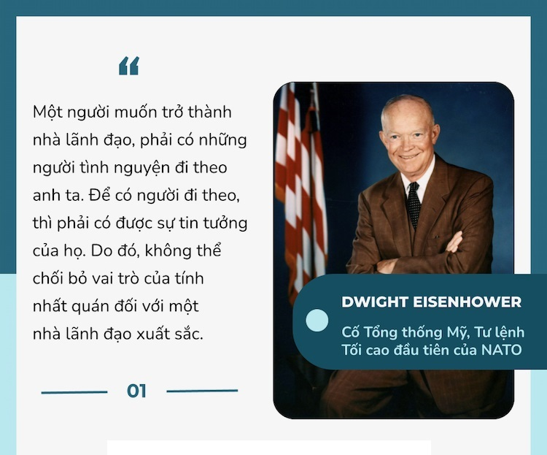
1. Phát triển sự nghiệp
Cung cấp lộ trình thăng tiến rõ ràng để giúp nhân viên thấy được tương lai với công ty.
70% nhân viên cảm thấy an toàn hơn khi thấy có con đường sự nghiệp rõ ràng (Bersin by Deloitte).

Slide 3
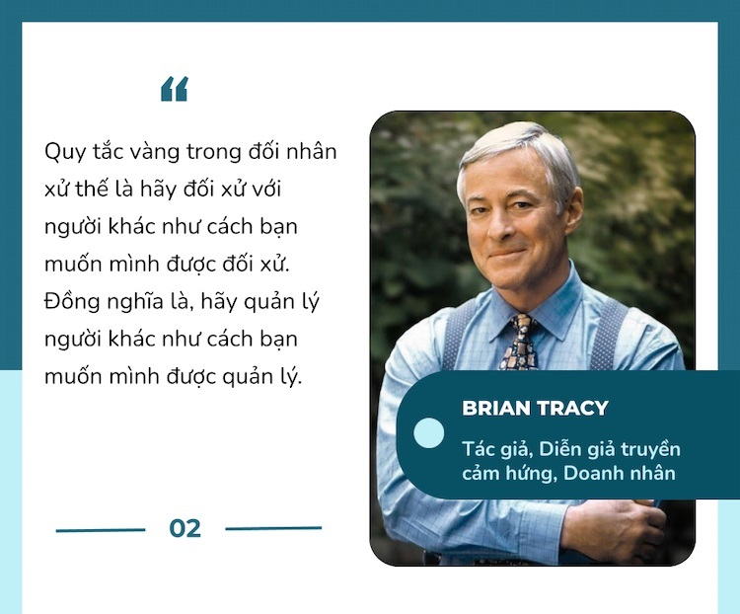
2. Rõ ràng về vai trò công việc
Làm rõ vai trò và kỳ vọng công việc. Khi nhân viên biết được kỳ vọng, họ làm việc tốt hơn và biết mình đứng ở đâu.
60% nhân viên cảm thấy an toàn hơn khi có vai trò rõ ràng (Tổ chức Lao động Quốc tế).

Slide 4
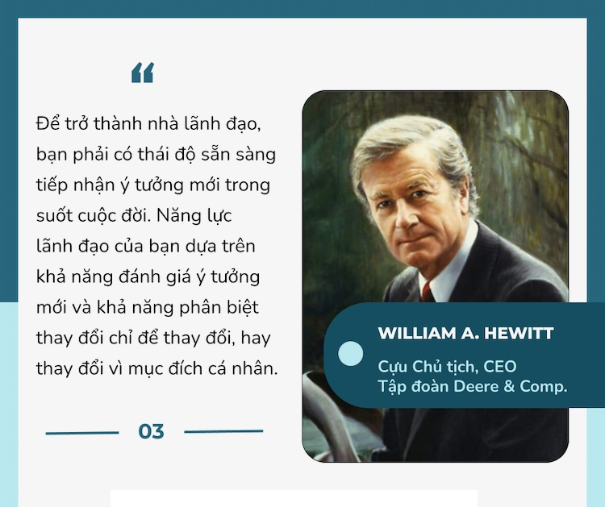
3. Giao tiếp rõ ràng
Thông báo cho đội ngũ về các mục tiêu và kế hoạch của công ty.
Các công ty có giao tiếp rõ ràng có tỷ lệ nhân viên nghỉ việc thấp hơn 50% (Gallup).

Slide 5
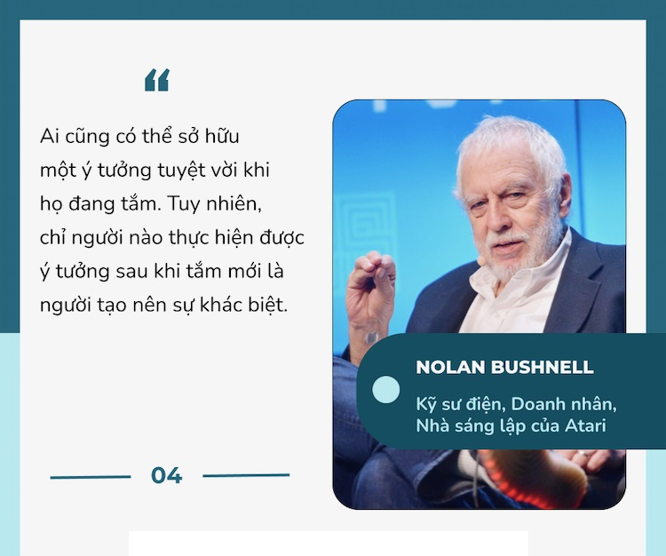
4. Phát triển chuyên môn
Đầu tư vào việc phát triển kỹ năng mới cho đội ngũ.
74% nhân viên cảm thấy an toàn hơn khi có cơ hội học kỹ năng mới (SHRM).

Slide 6
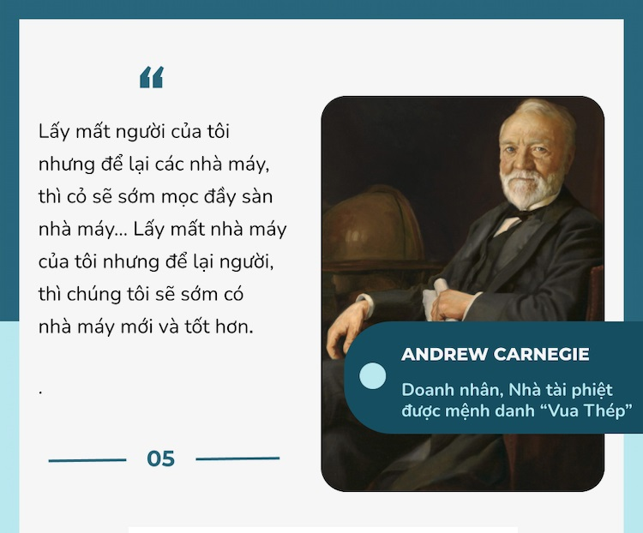
5. Tham gia của nhân viên
Khuyến khích đội ngũ tham gia vào các quyết định. Khi nhân viên có tiếng nói, họ cảm thấy được coi trọng hơn.
65% nhân viên cảm thấy an toàn hơn khi tham gia vào các quyết định (Academy of Management Journal).

Slide 7
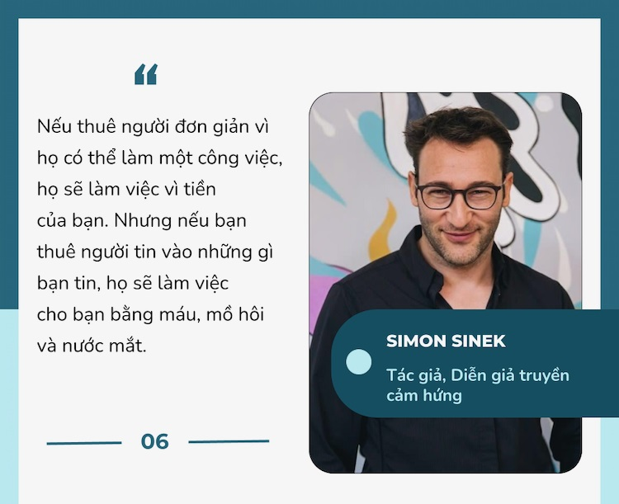
6. Môi trường làm việc hỗ trợ
Tạo môi trường tích cực và hỗ trợ, để nhân viên thực sự cảm thấy được hỗ trợ.
67% nhân viên cảm thấy an toàn hơn khi làm việc trong môi trường hỗ trợ (Great Place to Work Institute).

Slide 8
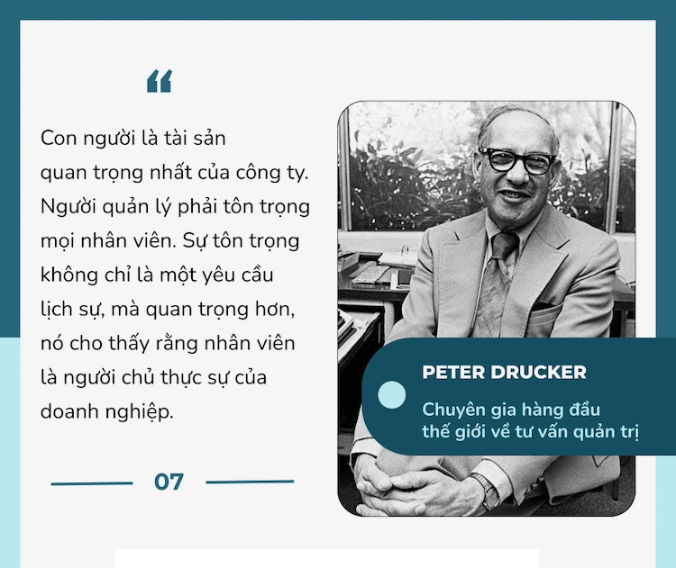
7. Ghi nhận và khen thưởng
Đánh giá cao những nỗ lực của nhân viên khi họ vượt qua mong đợi.
69% nhân viên cảm thấy an toàn hơn khi công việc của họ được ghi nhận (Gallup).

Slide 9
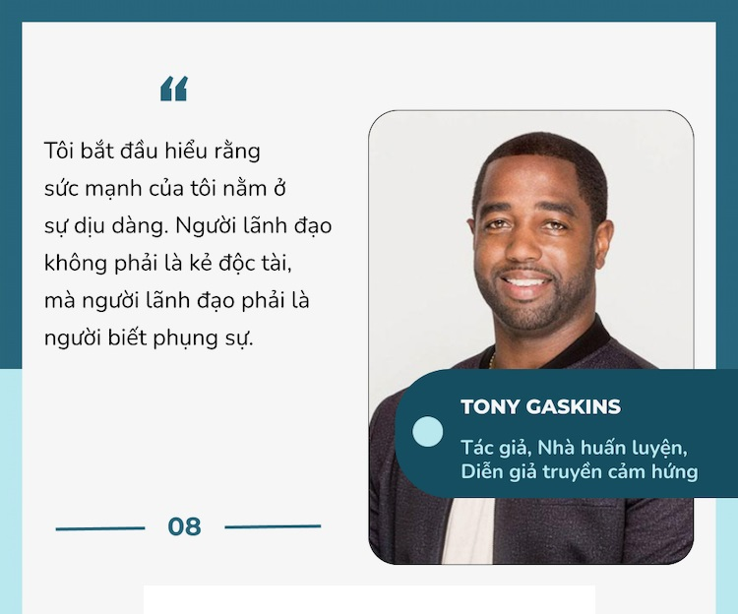
8. Trả lương công bằng
Trả lương xứng đáng cho nhân viên. Lương và phúc lợi tốt cho thấy giá trị của nhân viên trong tổ chức.
63% nhân viên cảm thấy an toàn hơn khi được trả lương và phúc lợi cạnh tranh (WorldatWork).

Slide 10
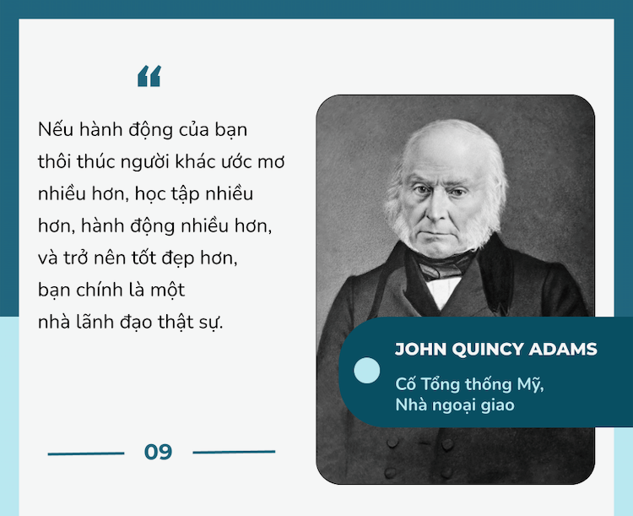
9. Lãnh đạo mạnh mẽ
Lãnh đạo bằng hành động và tạo sự ổn định cho nhân viên với sự rõ ràng và định hướng.
64% nhân viên cảm thấy an toàn hơn khi có lãnh đạo mạnh mẽ và hỗ trợ (Tạp chí Tâm lý Ứng dụng).

Slide 11
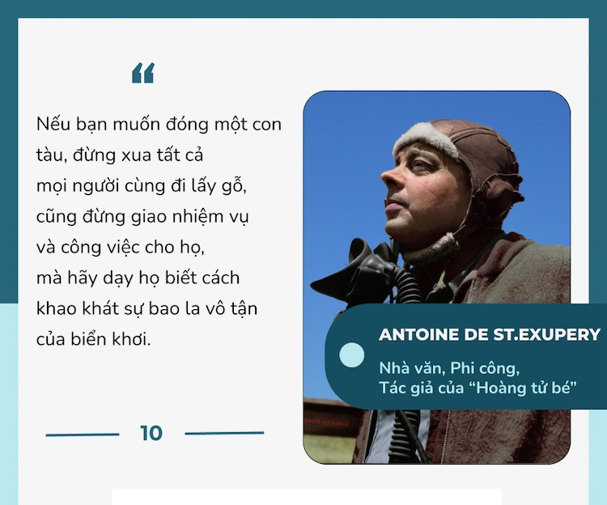
10. Phản hồi liên tục
Đừng chờ đến đánh giá hằng năm - hãy phản hồi thường xuyên. Để nhân viên biết họ đang làm như thế nào hàng ngày.
68% nhân viên cảm thấy an toàn hơn khi nhận phản hồi liên tục từ lãnh đạo (Harvard Business Review).

Slide 12

7 Thói Quen của Nhà Lãnh Đạo Đích Thực
1. Lắng Nghe Nhiều Hơn, nói ít lại: Tập trung vào việc hiểu vấn đề, không chỉ đơn thuần là phản hồi.
2. Lãnh Đạo Với Sự Khiêm Tốn: Không cần thiết phải là người thông minh nhất trong phòng. 3.
Chấp Nhận Sự Mong Manh: Khi cần, hãy nói “Tôi không biết” hoặc tìm kiếm lời khuyên.
4. Giữ Lời Hứa: Thực hiện các lời hứa, dù là nhỏ nhặt nhất.
5. Tìm Kiếm Phản Hồi Trung Thực: Chủ động tiếp nhận phê bình để tiếp tục phát triển.
6. Đẩy Mạnh Sự Phát Triển của Người Khác: Khuyến khích mọi người tiến xa hơn trong khi vẫn cung cấp một mạng lưới an toàn.
7. Trao Công Nhận: Đề cao thành công của đội nhóm thay vì nhận công trạng về mình.

Slide 13

THANKS!

